Slide 2
À la fin de ce document, je serai capable de traiter les anomalies afin de limiter les litiges et de renseigner les informations dans Move IT.
Exploitants, SAV.
Savoir manipuler Move IT,
Connaître l’exploitation.

Slide 3
Je consulte les anomalies de la journée
Je traite les anomalies et renseigne les informations sur la position
Je mets une position en attente de traitement (souffrance) et j’envoie l’avis de souffrance
J’effectue une relivraison
J’effectue un retour
Je traite un dévoyé

Slide 4


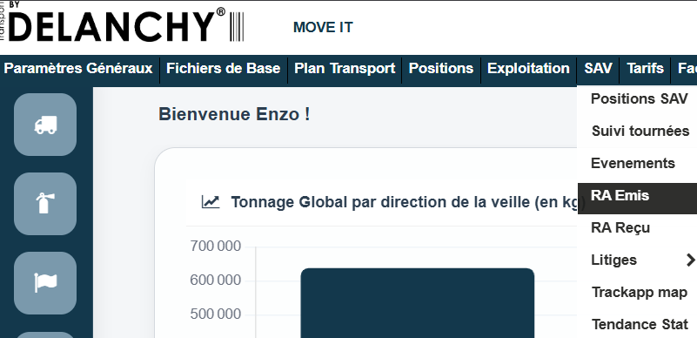
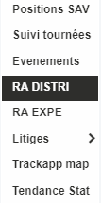
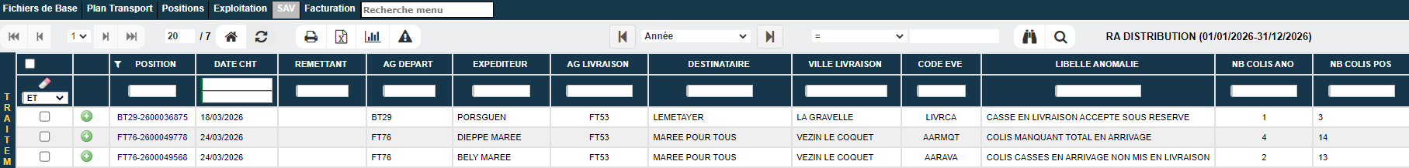
Je consulte les anomalies de la journée
1.
Je peux consulter les anomalies signalées sur les positions à livrer par mon agence :
​
  Pour cela, je navigue dans le menu « SAV », puis je sélectionne « RA DISTRI ».
  ​
  La liste des anomalies signalées sur les positions à livrer par mon agence apparaît alors à l’écran.

Slide 5
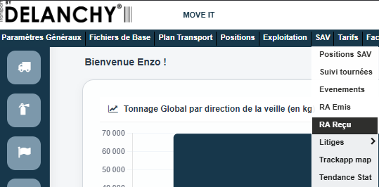
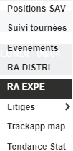
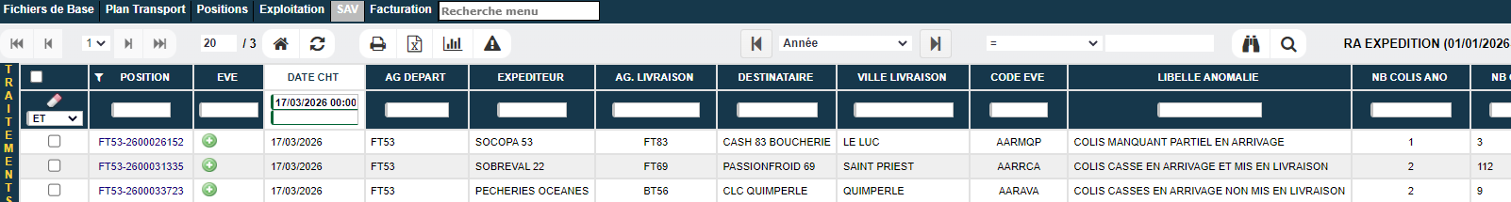
Je consulte les anomalies de la journée
1.
Il est également possible de consulter les anomalies signalées sur les positions que j’ai expédiées :
​
  Pour cela, je navigue dans le menu « SAV », puis sélectionne « RA EXPE ».
  ​
  La liste des anomalies signalées sur la marchandise expédiée par mon agence apparaît alors à l’écran.

Slide 6

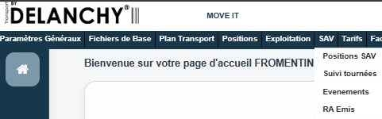
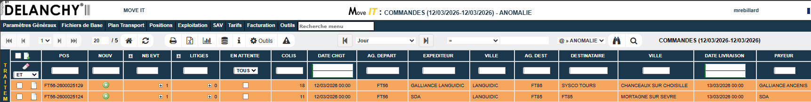
Je consulte les anomalies de la journée
1.
Je peux également consulter ​toutes les positions en anomalie liées à mon agence depuis l’écran positions SAV :
  Pour cela, je navigue dans le menu « SAV », puis sélectionne « Positions SAV ».
  ​
  La liste des positions en anomalie du jour apparait alors à l’écran.
  Je peux consulter le détail des anomalies liées à la position en cliquant dans la colonne NB EVT sur le .

Slide 7
Je traite les anomalies et renseigne les informations sur la position
2.
Lorsqu’une anomalie (en livraison ou en arrivage) est signalée sur une position qui me concerne, je mets tout en œuvre pour la traiter et limiter l’impact en livraison :
Contrôle des informations et justificatifs de livraison avec le conducteur,
Recherche des colis signalés manquants,
Recherche des éléments de pointage, ramasse, contrôle (justificatifs, photos …),
Contact du client si possible pour anticiper les possibilités de livraison ou retraitement,
Information de l’agence d’origine en cas de dévoyé.

Slide 8
Je traite les anomalies et renseigne les informations sur la position
2.
  Depuis l’écran SAV Positions, je peux :
  Saisir une anomalie ou un évènement de type INFO pour renseigner les informations pertinentes
  sur le traitement de l’anomalie en cliquant sur .
  Enlever le filtre « @ Anomalie » pour afficher toutes les positions (les positions en anomalie
  sont en orange, les autres en blanc).

Slide 9

Je traite les anomalies et renseigne les informations sur la position
2.
  Je peux également insérer une pièce jointe sur une position en double cliquant sur la ligne.
  Je clique sur l’icône afin de consulter les documents associés à cette position.
  Ensuite, je sélectionne « Ajouter des fichiers » puis je recherche les documents à importer
  depuis mon environnement.
  Je définis le type de fichier.
  Puis je clique sur « Save » pour enregistrer un ou plusieurs fichiers.

Slide 10
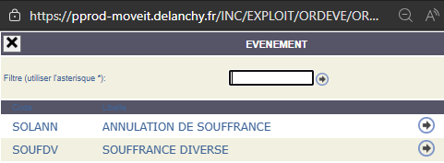
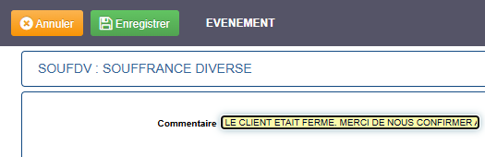
Je mets une position en attente de traitement (souffrance) et j’envoie l’avis de souffrance
3.
Si je souhaite signaler qu’une position est en attente de réponse client et de traitement, j’affecte le code évènement « Souffrance » depuis la liste des positions SAV.
  Je clique sur l’icône « Nouvel évènement » sur la position concernée.
  Je saisi le code évènement SOUFDV pour « Souffrance diverse ».
  Je renseigne un commentaire puis clique sur « Enregistrer ».
Les positions en souffrance sont identifiées dans l’écran Positions SAV par une coche dans la colonne « EN ATTENTE ».
  NB : lorsque l’anomalie sera traitée, il faudra annuler la souffrance en saisissant le code anomalie SOLANN
  « Annulation de souffrance ».

Slide 11

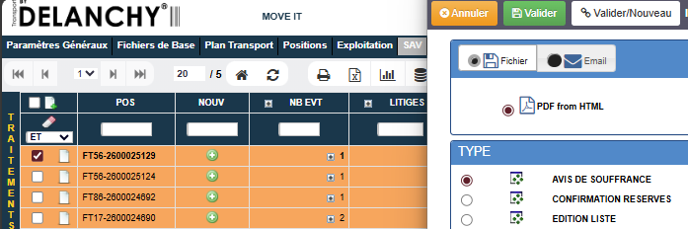
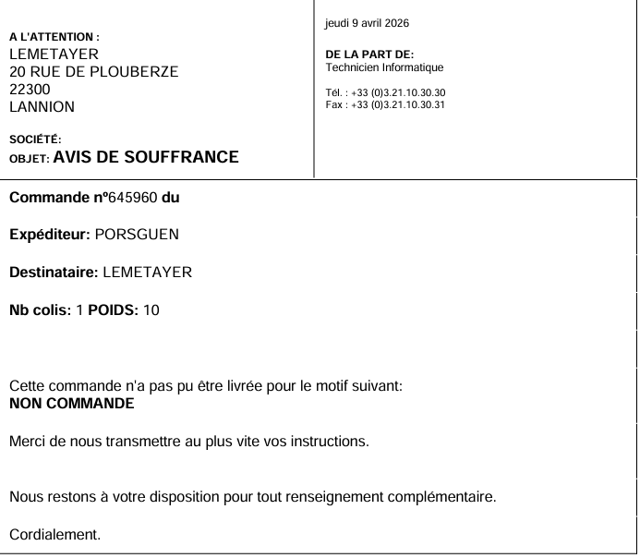
Je mets une position en attente de traitement (souffrance) et j’envoie l’avis de souffrance
3.
La marchandise n’a pas pu être livrée ou a été refusée ; il est nécessaire d’en informer le client payeur et de lui demander
de nous préciser le sort de la marchandise en envoyant un avis de souffrance.
Sur la liste des positions SAV :
  Je sélectionne la position concernée.
  Je clique sur l’icône imprimante.
  Je choisis l’avis de souffrance.
  Je décide de l’enregistrer
  ou de l’envoyer par mail.
  Enfin, je clique sur valider pour générer le document.
  Le document s’imprime ou s’envoie par mail
  NB : le motif repris dans le document correspond
  au libellé et au commentaire de la dernière
  anomalie saisie sur cette position.

Slide 12
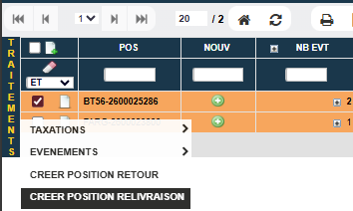
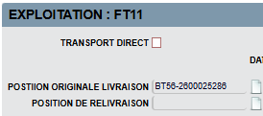

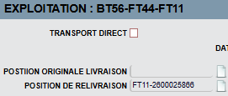
J’effectue une relivraison
4.
Pour créer une relivraison, sur la liste des postions SAV :
  Je coche la position concernée.
  Je clique sur le menu traitement.
  Je descends sur « CRÉER POSITION RELIVRAISON ».
La position initiale est ainsi dupliquée, en remplaçant l’agence
de départ par l’agence de distribution. La nouvelle position est ainsi
au départ de l’agence de distribution. Elle peut être modifiée si besoin (quantités, dates, destinataire) :
  Le n° position initiale est recopié sur la position de relivraison
  Avec un lien vers cette dernière.
  Le n° de position de relivraison est recopié sur la position initiale
  Avec un lien vers cette dernière.
4
5

Slide 13
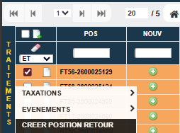


J’effectue un retour
5.
Sur la liste des postions SAV :
  Je coche la position concernée.
  Je clique sur le menu traitement.
  Je descends sur « CRÉER POSITION RETOUR ».
La position de retour reprend tous les éléments de la position initiale
en inversant l’expéditeur et le destinataire. La nouvelle position de retour
est en départ de l’agence de distribution vers l’agence de ramasse.
  Le n° position initiale est recopié sur la nouvelle position de retour
  Avec un lien vers cette dernière.
  Le nouveau n° de position de retour est recopié sur la position initiale
  Avec un lien vers cette dernière.

Slide 14




6.
Je traite un dévoyé
En attente de développement.
Process provisoire : j’informe l’agence de départ qui transfère la position à mon agence (transfert agence suivante) et l’affecte dans le voyage qui a réellement transporté la marchandise.
J’utilise ensuite cette position pour la livraison ou la réexpédition de la position.

Slide 15
Notes
……………………………………………………………………………………………………………………………………………………………………………………………………………………………………………………………................................. …………………………………………………………………………………………………………………………………………………………………………………………………………………………………………………………….................................
…………………………………………………………………………………………………………………………………………………………………………………………………………………………………………………………….................................
…………………………………………………………………………………………………………………………………………………………………………………………………………………………………………………………….................................
…………………………………………………………………………………………………………………………………………………………………………………………………………………………………………………………….................................
…………………………………………………………………………………………………………………………………………………………………………………………………………………………………………………………….................................
…………………………………………………………………………………………………………………………………………………………………………………………………………………………………………………………….................................

Slide 16


|

